Slide 1
국산 형태보존암호 FEA
김경호

Slide 2
1. 형태보존암호란?
2. FEA
3. 제안 기법
4. 결론

Slide 3
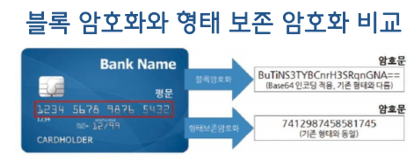
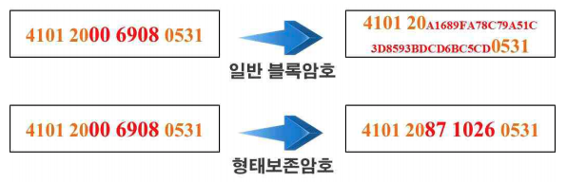
1. 형태보존암호란?
형태보존암호
평문과 암호문의 형태가 동일한 암호
Ex) 192.168.0.1 -> 456.332.1.235
입력이 10진수 13자리 -> 출력도 10진수 13자리
입력이 16진수 7자리 -> 출력도 16진수 7자리
블록 사이즈가 고정된 블록 암호와 다르게 입력값과 출력값 크기 동일
기존 블록 암호에 비해 메모리 공간 효율성 증가
블록 사이즈에 따른 Padding이 없기 때문

Slide 4
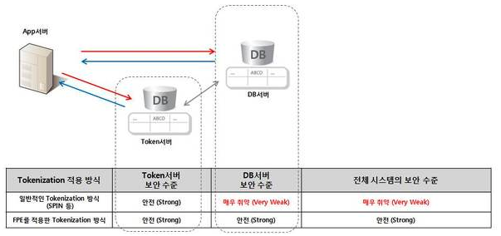
1. 형태보존암호란
형태보존암호의 장점 (vs 블록암호)
형태의 유지
주민등록번호 및 신용카드 정보를 암호화 하는 경우 형태 보존의 장점
블록암호의 경우 암호문이 ASCII 코드로 표현이 불가능 (0x30 ~ 0x39)
블록암호는 정해진 블록 사이즈만큼 Padding 필요
안정적인 토큰화 가능 (Tokenization)
Tokenization
임의 생성 값으로 민감한 정보를 대체하는 기술(LINUX Password)
중요 데이터는 따로 보관하고 토큰만 대조
기존의 PRNG를 이용한 토큰화에 비해 보안성 증가 (Key 사용)
FPE는 복호화가 가능한 토큰이기 때문에 따로 보관 X

Slide 5
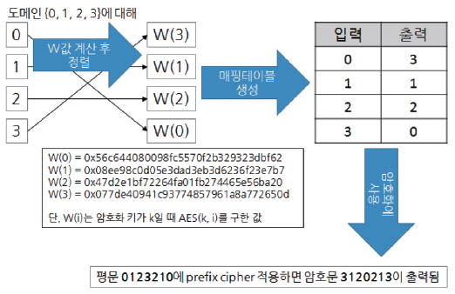
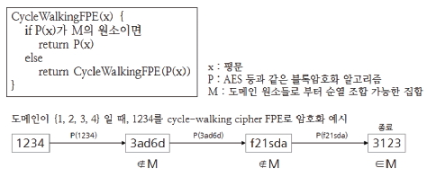
1. 형태보존암호란
형태보존암호의 종류
Prefix cipher
기존의 블록암호를 이용하여 암호화
암호문을 오름차순 정렬 후 복호화 (결과를 테이블에 저장)
장점 -> 짧은 길이의 데이터의 경우 효율적으로 사용
단점 -> 길이가 길어지면 테이블 크기가 커짐(사용 불가)
Cycle-walking cipher
기존의 블록암호를 이용하여 암호화
원본과 동일한 형태가 나올 때까지 알고리즘 반복
장점 -> 테이블을 저장할 필요가 없음
단점 -> 정확한 암호화 시간을 알 수 없음(언제 나올지 모르기 때문)

Slide 6
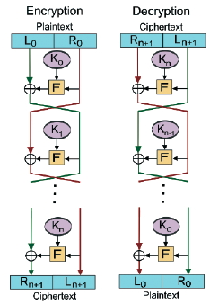
1. 형태보존암호란
형태보존암호의 종류
Feistel network cipher
Feistel 구조로 라운드마다 정해진 F() 함수를 이용하여 암호화
F() 함수의 보안성 = 암호의 보안성
최근 FPE에서 가장 많이 사용되는 방식
장점 -> 크기에 따라 성능 저하가 없음
NIST 표준 FPE인 FF1, FF3도 Feistel 구조 사용
국산 FPE인 FEA도 Feistel 구조 사용

Slide 7
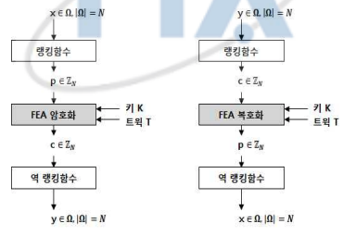
2. FEA(Format-Preserving Encryption)
FEA (Format-Preserving Encryption)
Feistel 구조를 이용한 국산 FPE 알고리즘
기존 블록암호를 사용하는 다른 알고리즘과 다르게 정해진 F() 함수 사용
Tweak을 이용하여 보안성 강화
Ex) 동일한 평문 -> 다른 암호문 출력
비밀 데이터를 제외한 다른 데이터를 Tweak으로 사용
암호화 이전에 랭킹함수를 통해 자연수로 변환
기존 평문의 형태에서 자연수로 변환
암호화 이후에 다시 기존 형태로 변환

Slide 8
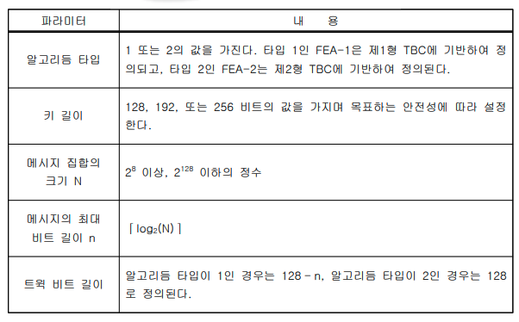
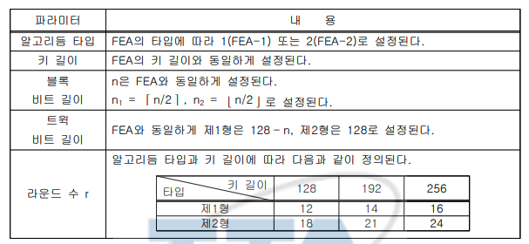
2. FEA(Format-Preserving Encryption)
FEA의 파라미터 정리

Slide 9
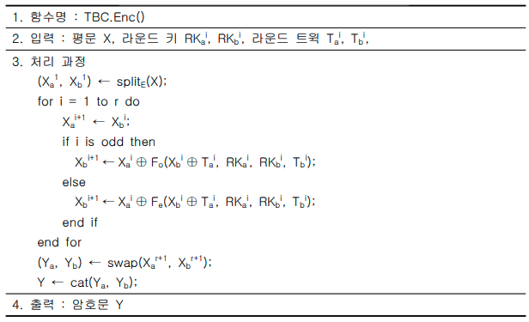
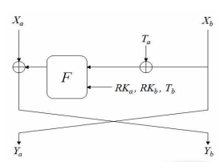
2. FEA(Format-Preserving Encryption)
FEA 암호화 과정

Slide 10
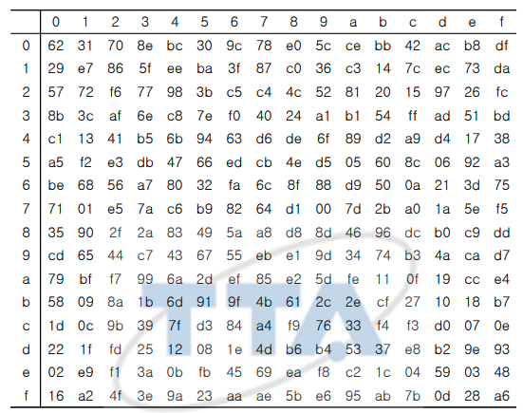
2. FEA(Format-Preserving Encryption)
치환 계층(SBL), 확산 계층(DL)
SBL()
AES Subbytes 연산과 비슷한 SBOX 참조 연산
기약 다항식 t⁸ + t⁴ + t³ + t² + 1를 이용하여 계산된 SBOX 사용
입력 값이 0x1a -> 출력 값은 0xc3
DL()
8 x 8 행렬 M과 입력 값 1 x 8 행렬의 곱셈 연산
기약 다항식 t⁸ + t⁶ + t⁵ + t⁴ + 1을 이용한 곱셈 연산
암호화 과정에서 가장 많은 시간 소요 예상

Slide 11
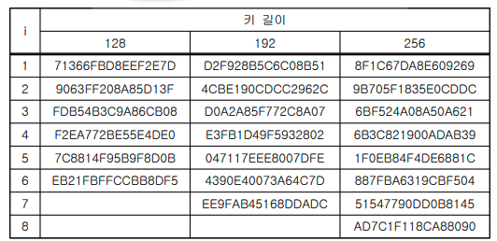
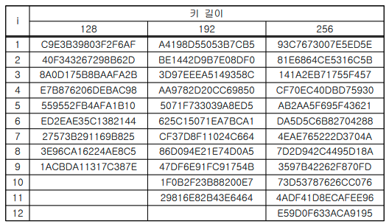
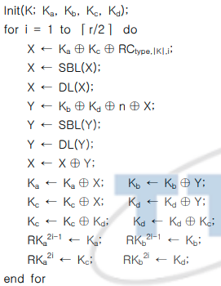
2. FEA(Format-Preserving Encryption)
Key schedule
키 길이에 따라 정해진 라운드의 라운드 키를 생성
암호화 Type과 키 길이에 따라 정해진 라운드 상수 이용
Key.Init()
Key가 128 -> K_{a} || K_{b} = K, K_{c} = K_{d} = 0
Key가 192 -> K_{a} || K_{b} || K_{c} = K, K_{d} = 0
Key가 256 -> K_{a} || K_{b} || K_{c} || K_{d} = K

Slide 12
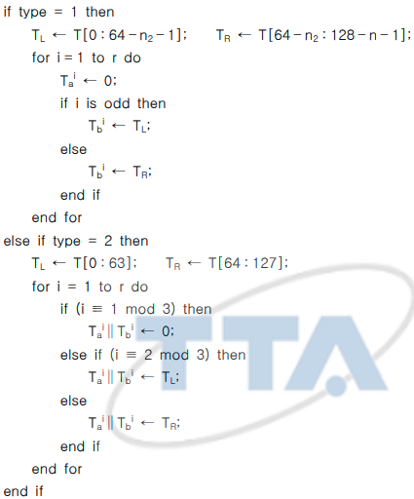
2. FEA(Format-Preserving Encryption)
Tweak schedule
FEA는 암호화 타입에 따라 트윅 길이가 다름
FEA-1 -> (128 – 블록 사이즈) bit
FEA-2 -> 128bit

Slide 13

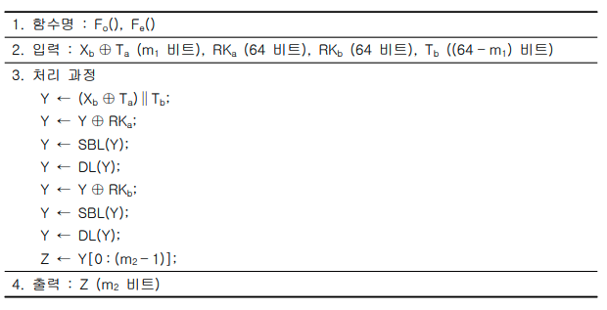
2. FEA(Format-Preserving Encryption)
라운드 함수 F()
홀수 라운드에서 m1 = n2, m2 = n1
짝수 라운드에서 m1 = n1, m2 = n2

Slide 14
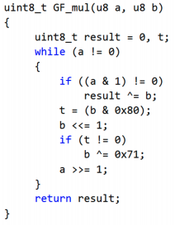
3. 제안 기법
FEA 알고리즘에서 소요시간이 가장 큰 DL 함수 최적화
반복적인 8bit X 8bit 곱셈
기존 연구 논문[1] 단점 보완
Timing Attack 가능
PAGE와 유사한 기법의 곱셈기 vs 단순 8bit MUL 연산
Modulo reduction 필요
사전테이블을 이용한 Modulo reduction
다양한 환경에서의 형태보존 암호 FEA에 대한 최적 구현*, 박철희, 정수용, 홍도원, 서창호, 정보보보학회 논문지

Slide 15
3. 제안 기법
소프트웨어 최적화
SBL() 연산의 SBOX 참조 연산에서 Index 최적화를 이용한 연산 감소
SBOX 주소 -> 0x0100
암호화 전반적으로 이루어지는 비트 Split 연산을 어셈블리로 효율적 연산
부채널 공격 및 마스킹 연산 추가
마스킹 연산 및 부채널 대응성을 가지는 곱셈기로 교체

Slide 16
4. 결론
소프트웨어 최적화를 통한 암호화 연산 시간 감소
부채널 공격 및 대응성
FEA 뿐만 아니라 FF1, FF3와 같은 다양한 구현 결과 필요
기존 FF1, FF3의 새로운 취약점 연구 및 적용 가능성 파악
다양한 플랫폼에서 적용

